Slide 1
Лекция 1. Дисковая подсистема Linux-сервера: LVM и программный RAID

Slide 2
Цель лекции
Понять, как Linux выстраивает путь от физического диска до каталога приложения
Объяснять назначение LVM и программного RAID в серверной инфраструктуре
Создавать, расширять и проверять логические тома и файловые системы
Оценивать состояние RAID, дисков, свободного места и inode
Безопасно настраивать автоматическое монтирование по UUID и проверять результат

Slide 3
Учебные вопросы
1. Архитектура хранения: диск, раздел, блочное устройство, файловая система и точка монтирования
2. LVM: PV, VG, LV; создание, форматирование и расширение томов и файловых систем
3. LVM snapshot, возможности и ограничения
4. RAID1, RAID5 и RAID10; состояния массива в Linux
5. SMART, /proc/mdstat, mdadm, df, du, inode
6. Монтирование по UUID и проверка /etc/fstab
7. Заполнение диска, нехватка inode, отказ диска и ошибка монтирования

Slide 4
1. Хранение данных в Linux строится слоями
Администратор работает не с одним объектом, а с цепочкой уровней хранения
Disk - физический или виртуальный накопитель, например /dev/sdb
Partition - раздел диска, например /dev/sdb1
Block device - блочное устройство, из которого ОС читает и в которое пишет блоками
Filesystem - структура данных, которая превращает блоки в каталоги и файлы
Mount point - каталог, через который файловая система подключается к дереву Linux

Slide 5
Диск и раздел не являются файловой системой
Диск предоставляет пространство, но сам по себе не хранит файлы в виде каталогов
Раздел задает границы области на диске и может иметь тип для Linux, RAID или LVM
Файловая система ext4 или XFS создается командой форматирования на выбранном устройстве
Каталог /srv/apps становится местом доступа к данным только после mount
Ошибка уровня хранения часто возникает из-за путаницы между устройством, ФС и точкой монтирования

Slide 6
Точка монтирования определяет, куда попадут данные приложения
Если /srv/apps смонтирован, файлы записываются на отдельную файловую систему
Если /srv/apps не смонтирован, приложение может начать писать в обычный каталог корневого раздела
Команда findmnt /srv/apps показывает, какое устройство реально подключено к каталогу
Команда df -hT /srv/apps показывает тип ФС и свободное место именно для этой точки
После настройки хранения проверка mount point обязательна, иначе можно не заметить запись не туда

Slide 7
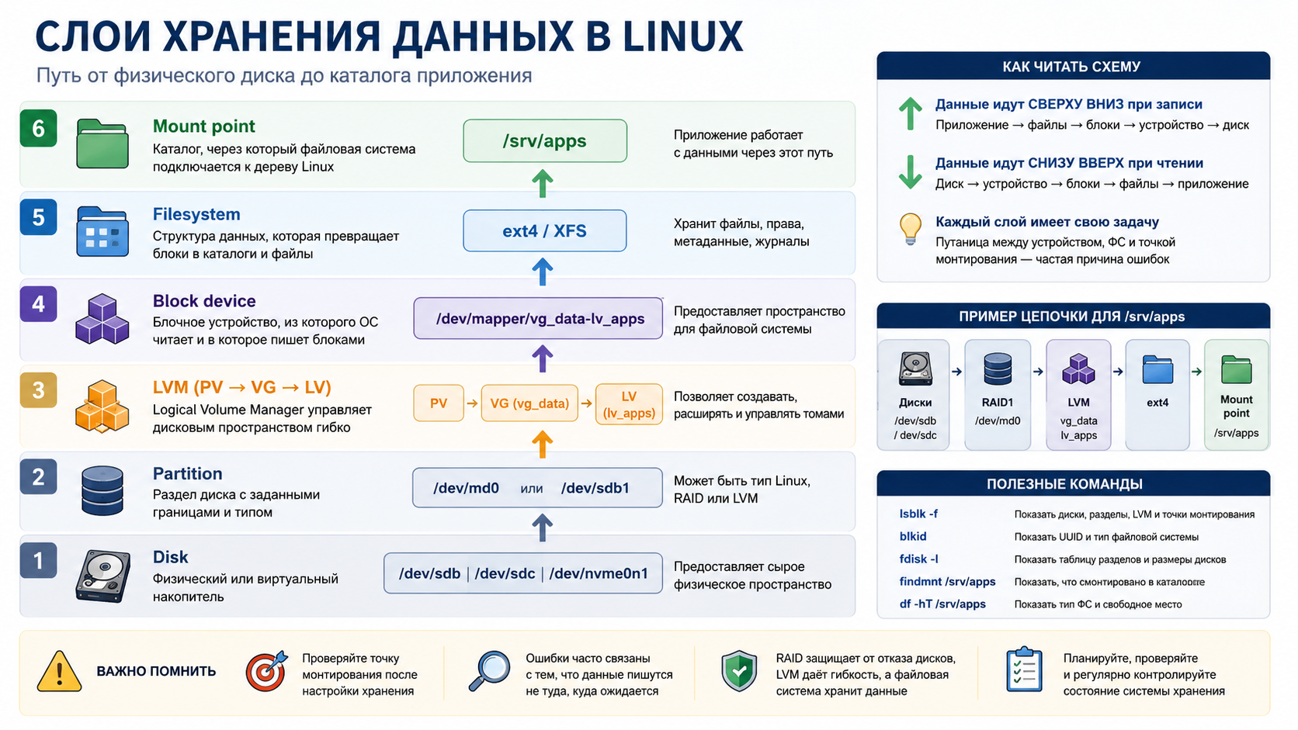
Схема: слои хранения данных в Linux

Slide 8
В сервере RAID и LVM часто работают вместе
RAID отвечает за отказоустойчивость физических дисков
LVM отвечает за гибкое распределение пространства между томами
Файловая система отвечает за каталоги, файлы, права и метаданные
Mount point дает приложению стабильный путь, например /srv/apps
Типовая цепочка: диски -> RAID /dev/md0 -> PV -> VG -> LV -> ext4 -> /srv/apps

Slide 9
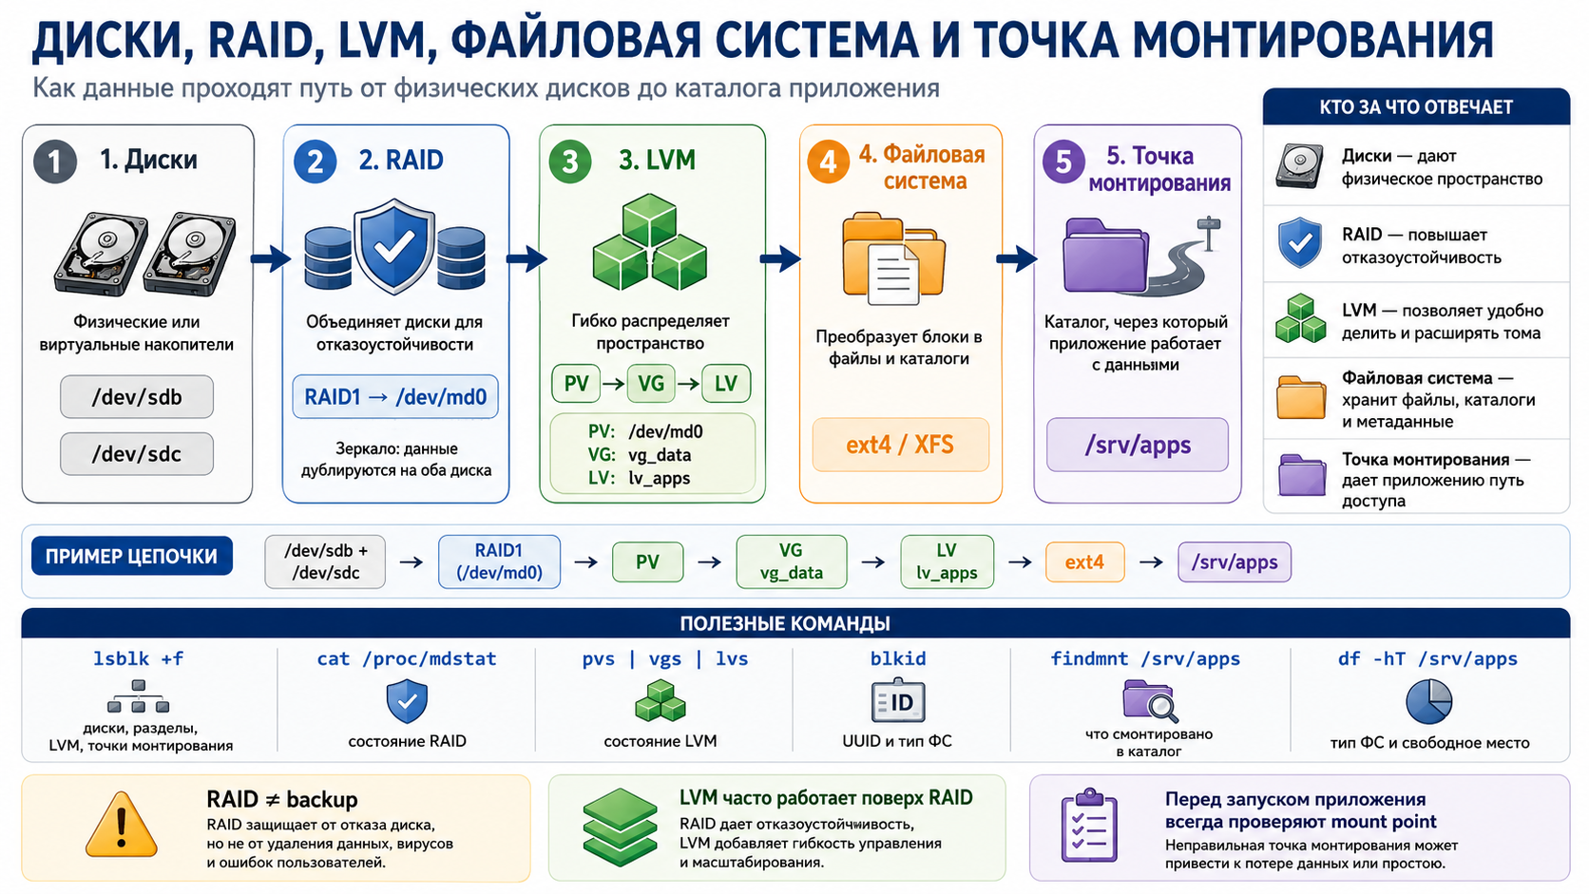
Схема: диски, RAID, LVM, файловая система и точка монтирования

Slide 10
Пример архитектуры хранения для /srv/apps
/dev/sdb1 и /dev/sdc1 образуют программный RAID1 /dev/md0
/dev/md0 используется как Physical Volume для LVM
Volume Group vg_data получает пространство от PV /dev/md0
Logical Volume lv_apps выделяется из vg_data
На lv_apps создается ext4 и монтируется в /srv/apps
Такой порядок соединяет отказоустойчивость RAID и гибкость LVM

Slide 11
Первые команды показывают карту хранения
Команда lsblk показывает диски, разделы, LVM-тома и точки монтирования
Пример использования: lsblk -f
Команда blkid показывает UUID и тип файловой системы
Пример использования: sudo blkid /dev/sdb1
Команда fdisk -l показывает таблицу разделов и размеры дисков
Перед разрушительными командами сначала выполняют lsblk и проверяют выбранный диск

Slide 12
LVM и mdadm могут работать с диском или разделом
В учебной ВМ допустимо использовать целый выделенный диск, например /dev/sdb
На реальном сервере часто сначала создают GPT-раздел, например /dev/sdb1
Для RAID обычно используют одинаковые разделы на разных дисках: /dev/sdb1 и /dev/sdc1
Для LVM можно выполнить pvcreate /dev/sdb или pvcreate /dev/sdb1
Главное правило: заранее выбрать единый вариант и не перепутать учебный диск с рабочим

Slide 13
2. LVM добавляет гибкость поверх обычных устройств
LVM (Logical Volume Manager) - подсистема управления логическими томами Linux
LVM позволяет объединять устройства в общий пул пространства
Из этого пула администратор выделяет логические тома нужного размера
Том можно расширить без переноса данных на другой диск
LVM удобен для /srv, /var, /home и каталогов приложений
LVM не заменяет backup и не защищает от удаления файлов

Slide 14
PV, VG и LV образуют модель LVM
PV (Physical Volume) - физический том LVM на диске, разделе или RAID-устройстве
VG (Volume Group) - группа физических томов, общий пул пространства
LV (Logical Volume) - логический том, который форматируется и монтируется
Файловая система создается на LV, а не на VG
Пример цепочки: /dev/md0 -> PV -> vg_data -> lv_apps -> ext4 -> /srv/apps

Slide 15
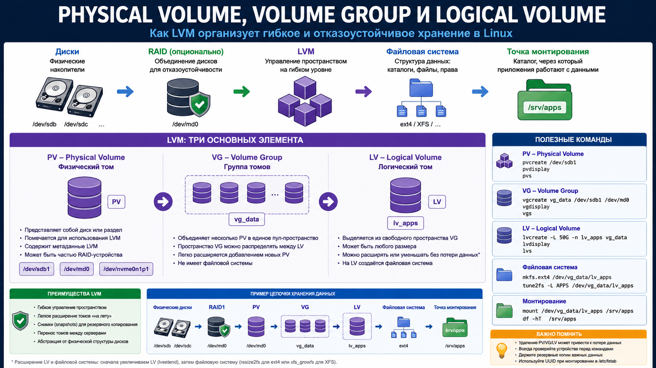
Схема: Physical Volume, Volume Group и Logical Volume

Slide 16
Physical Volume создается перед включением устройства в LVM
Команда pvcreate записывает служебные метаданные LVM на устройство
Пример использования: sudo pvcreate /dev/sdb
Если используется раздел, пример будет таким: sudo pvcreate /dev/sdb1
Команда pvs показывает список Physical Volume и их принадлежность к VG
Пример проверки: sudo pvs
Команда pvcreate разрушительна для старых данных, поэтому перед ней обязательно проверить lsblk -f

Slide 17
Volume Group создается и расширяется только подготовленными PV
Команда vgcreate создает группу томов из одного или нескольких PV
Пример создания: sudo vgcreate vg_data /dev/sdb
Новый диск перед добавлением в VG сначала готовят командой pvcreate
Правильная последовательность: sudo pvcreate /dev/sdc, затем sudo vgextend vg_data /dev/sdc
Команды pvs и vgs проверяют, что PV добавлен и свободное место выросло
Ошибка vgextend часто означает, что устройство еще не является Physical Volume

Slide 18
Logical Volume получает имя, размер и назначение
Команда lvcreate выделяет логический том из свободного места Volume Group
Пример использования: sudo lvcreate -n lv_apps -L 10G vg_data
Команда lvs показывает созданные Logical Volume и их размер
Том доступен как /dev/vg_data/lv_apps или /dev/mapper/vg_data-lv_apps
На LV нужно создать файловую систему перед монтированием
Имя LV должно отражать назначение данных: lv_apps, lv_logs, lv_backup

Slide 19
Форматирование и монтирование делают LV рабочим каталогом
Команда mkfs.ext4 создает файловую систему ext4 на логическом томе
Пример использования: sudo mkfs.ext4 /dev/vg_data/lv_apps
Команда mkdir создает точку монтирования
Пример использования: sudo mkdir -p /srv/apps
Команда mount подключает том к дереву каталогов
Пример использования: sudo mount /dev/vg_data/lv_apps /srv/apps

Slide 20
Расширение LVM выполняется на двух разных уровнях
Сначала расширяют сам Logical Volume
Пример использования: sudo lvextend -L +5G /dev/vg_data/lv_apps
Затем расширяют файловую систему внутри тома
Для ext4 применяется команда: sudo resize2fs /dev/vg_data/lv_apps
Команда df -h /srv/apps подтверждает новый размер файловой системы
Если расширить только LV, приложение может не увидеть новое место

Slide 21
Опция -r упрощает расширение, но не отменяет понимание уровней
Команда lvextend -r пытается расширить LV и файловую систему одной операцией
Пример использования: sudo lvextend -r -L +5G /dev/vg_data/lv_apps
Для обучения полезнее сначала выполнить lvextend, затем resize2fs отдельно
Так студент видит разницу между размером LV и размером файловой системы
Расширение и уменьшение - разные операции, их нельзя считать симметричными

Slide 22
Уменьшение томов требует отдельной осторожной процедуры
ext4 можно уменьшать только по отдельной процедуре с проверкой файловой системы
Обычно уменьшение ext4 требует размонтирования тома
XFS штатными средствами не уменьшается
Нельзя применять к уменьшению те же команды, что и к расширению
Перед уменьшением всегда нужен backup и проверенный план отката
В базовой лаборатории лучше отрабатывать расширение, а не уменьшение

Slide 23
XFS расширяется только в смонтированном состоянии
XFS - журналируемая файловая система, часто применяемая на серверах
Команда xfs_growfs получает точку монтирования, а не устройство
Пример использования: sudo xfs_growfs /srv/apps
Команда df -T /srv/apps показывает тип файловой системы
Команда findmnt /srv/apps подтверждает, что каталог действительно смонтирован
XFS поддерживает расширение, но не штатное уменьшение

Slide 24
3. Snapshot фиксирует состояние тома на момент времени
LVM snapshot - снимок Logical Volume для кратковременной фиксации состояния данных
Snapshot полезен перед обновлением, миграцией или резервным копированием
Он хранит измененные блоки, а не полную копию исходного тома
Snapshot находится на той же системе хранения и не спасает от потери сервера
Если пространство snapshot закончится, снимок станет непригодным
Snapshot не является полноценной резервной копией

Slide 25
Размер snapshot - это место для изменений после снимка
Команда lvcreate -s создает snapshot от исходного Logical Volume
Пример использования: sudo lvcreate -s -n snap_apps -L 2G /dev/vg_data/lv_apps
Размер 2G не означает полную копию тома размером 2G
Эти 2G используются для хранения блоков, измененных после создания snapshot
Команда lvs -o lv_name,origin,lv_size,data_percent показывает заполнение snapshot
Поле Data% помогает понять, не приближается ли snapshot к переполнению

Slide 26
Snapshot обычно дает crash-consistent состояние
Crash-consistent копия похожа на состояние диска после внезапного отключения питания
Файловая система может восстановиться по журналу, но приложение могло не завершить запись
База данных может иметь незавершенную транзакцию или данные в кэше
Application-consistent копия требует согласования с приложением или СУБД
Для файловой системы может применяться fsfreeze, для базы данных - штатный backup или quiesce
Snapshot без согласования нельзя автоматически считать корректной копией приложения

Slide 27
Корректный сценарий snapshot согласует данные перед копированием
Сначала приложение переводят в согласованное состояние или приостанавливают запись
Затем сбрасывают буферы или используют механизм backup приложения
После этого создают snapshot командой lvcreate -s
Работу приложения возобновляют сразу после создания snapshot
Данные копируют из snapshot, а не из активно изменяемого тома
После завершения копирования snapshot удаляют командой sudo lvremove /dev/vg_data/snap_apps

Slide 28
4. RAID повышает отказоустойчивость дисковой подсистемы
RAID (Redundant Array of Independent Disks) - массив из нескольких дисков
RAID1 зеркалирует данные на два диска и прост для небольших серверов
RAID5 использует распределенную четность, экономит емкость, но имеет штраф записи
RAID10 сочетает зеркалирование и чередование, быстрее и устойчивее при нагрузке
RAID не защищает от удаления файлов, ошибки администратора или шифровальщика
RAID и backup решают разные задачи и должны применяться вместе

Slide 29
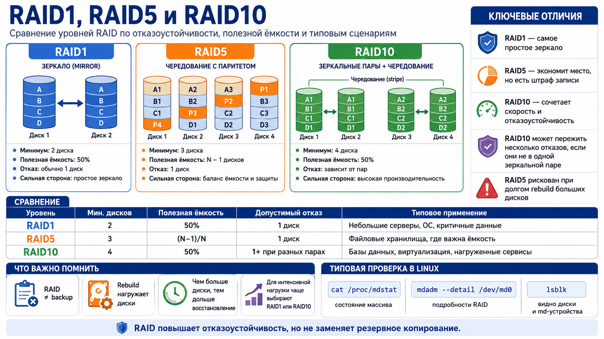
Схема: RAID1, RAID5 и RAID10

Slide 30
Выбор RAID зависит от емкости, скорости и допустимого отказа
RAID1: минимум 2 диска, полезная емкость равна размеру одного диска, обычно выдерживает отказ 1 диска
RAID5: минимум 3 диска, полезная емкость равна (N - 1) дискам, выдерживает отказ 1 диска
RAID10: минимум 4 диска, полезная емкость равна N / 2 дисков
RAID10 может пережить несколько отказов только если они не попали в одну зеркальную пару
RAID5 рискован при длительном восстановлении больших дисков, потому что второй отказ приведет к потере массива
Для интенсивной серверной нагрузки чаще выбирают RAID1 или RAID10

Slide 31
Состояния RAID в Linux нужно читать по реальному выводу
В /proc/mdstat часто встречаются состояния active, clean, degraded, recovering и resyncing
Строка [UU] означает, что оба участника зеркала работают
Строка [U_] означает, что один участник отсутствует или отказал
Слова recovery, resync и reshape показывают разные операции восстановления или перестроения
Обобщенный термин rebuilding полезен по смыслу, но в Linux вывод может называться иначе
Во время восстановления нагрузка на диски выше, а риск второго отказа особенно опасен

Slide 32
mdadm создает массив, но синхронизацию нужно дождаться
mdadm - утилита управления программными RAID-массивами Linux
Пример RAID1: sudo mdadm --create /dev/md0 --level=1 --raid-devices=2 /dev/sdb /dev/sdc
Команда cat /proc/mdstat показывает краткое состояние массива
Пример контроля: watch cat /proc/mdstat
Команда sudo mdadm --detail /dev/md0 показывает подробности массива
До завершения recovery или resync не стоит специально отключать диск для демонстрации отказа

Slide 33
После создания RAID проверяют автоматическую сборку
Созданный /dev/md0 должен собираться после перезагрузки учебной ВМ
Команда sudo mdadm --detail --scan показывает строку конфигурации массива
Файл /etc/mdadm/mdadm.conf хранит параметры автосборки на Debian и Ubuntu
Команда sudo update-initramfs -u обновляет initramfs после изменения конфигурации mdadm
После перезагрузки проверяют cat /proc/mdstat, sudo mdadm --detail /dev/md0 и findmnt /srv/apps
Точные действия могут отличаться в зависимости от дистрибутива и способа установки mdadm

Slide 34
RAID можно использовать как Physical Volume для LVM
После создания /dev/md0 администратор может создать на нем файловую систему напрямую
Другой вариант - использовать /dev/md0 как Physical Volume для LVM
Пример использования: sudo pvcreate /dev/md0
Затем создается VG: sudo vgcreate vg_data /dev/md0
Так RAID обеспечивает отказоустойчивость дисков, а LVM - гибкое выделение lv_apps, lv_logs и других томов
Этот вариант ближе к реальной серверной архитектуре, чем одиночный диск без RAID

Slide 35
5. SMART помогает оценить здоровье физического накопителя
SMART (Self-Monitoring, Analysis and Reporting Technology) - система самодиагностики накопителей
Команда smartctl выводит атрибуты диска и результаты самопроверок
Пример использования для SATA/SAS: sudo smartctl -a /dev/sda
Для NVMe устройство может называться /dev/nvme0, пример: sudo smartctl -a /dev/nvme0
Reallocated sectors, pending sectors и ошибки чтения требуют внимания
Для smartctl обычно нужен пакет smartmontools

Slide 36
В VirtualBox SMART может быть недоступен
Гостевая ОС в VirtualBox видит виртуальный, а не физический накопитель
Виртуальный диск часто не передает реальные SMART-атрибуты
Команда smartctl может показать ограниченную информацию или сообщение о неподдерживаемом устройстве
В лаборатории smartctl изучается как инструмент реального сервера
На физическом сервере SMART нужно сопоставлять с моделью диска, журналами и данными контроллера

Slide 37
df, du и inode отвечают на разные вопросы
df показывает использование файловой системы целиком
Пример использования: df -h /srv/apps
du показывает объем файлов, доступных через выбранный каталог
Пример использования: sudo du -xhd1 /var
df -i показывает использование inode
inode - структура метаданных объекта файловой системы: владельца, прав, времени, размера и ссылок на блоки данных

Slide 38
inode заканчиваются не только у обычных файлов
inode расходуют файлы, каталоги и символические ссылки
Имя файла хранится в записи каталога, а не непосредственно в inode
Миллионы мелких файлов могут закончить inode раньше, чем закончится место в гигабайтах
Команда df -i показывает процент использования inode
Пример оценки количества файлов: find /path -xdev -type f | wc -l
Если inode закончились, удаление больших файлов может не решить проблему

Slide 39
df и du расходятся, если удаленный файл открыт процессом
Файл может быть удален из каталога, но процесс продолжает держать его открытым
du уже не видит такой файл, потому что имени в каталоге нет
df продолжает показывать занятое место, пока процесс не закроет файл
Команда sudo lsof +L1 показывает открытые удаленные файлы
Дополнительная проверка: sudo lsof | grep deleted
Место освобождается после закрытия файла процессом или перезапуска соответствующей службы

Slide 40
find и du на больших деревьях создают нагрузку
Команды find и du читают много метаданных файловой системы
На каталоге с миллионами файлов они могут работать долго
На рабочем сервере такие команды запускают осознанно и желательно вне пикового времени
Ключ -xdev помогает не уходить в другие смонтированные файловые системы
Пример безопасного уровня просмотра: sudo du -xhd1 /var
Администратор сначала ищет крупный верхний каталог, а потом углубляется внутрь

Slide 41
6. UUID делает монтирование устойчивым к смене имен дисков
UUID (Universally Unique Identifier) - уникальный идентификатор файловой системы
Имена /dev/sdb и /dev/sdc могут измениться после перезагрузки или изменения порядка дисков
Запись в /etc/fstab по UUID надежнее, чем запись по имени диска
Команда blkid показывает UUID файловой системы
Пример использования: sudo blkid /dev/vg_data/lv_apps
Команда lsblk -f помогает сопоставить устройство, UUID, тип ФС и точку монтирования

Slide 42
nofail подходит не для каждого тома
Параметр nofail разрешает системе продолжить загрузку, если том не смонтировался
Для необязательного архива это может быть полезно: UUID=... /mnt/archive ext4 defaults,nofail 0 2
Для критического каталога приложения nofail может скрыть проблему
Пример для /srv/apps лучше делать без nofail: UUID=... /srv/apps ext4 defaults 0 2
Если критический том не смонтирован, отказ должен быть заметен до запуска приложения
Иначе приложение может начать писать данные на корневую файловую систему

Slide 43
Монтирование скрывает файлы, которые уже лежали в каталоге
Если в /srv/apps уже были файлы, после mount другой файловой системы они станут невидимыми
Это не удаление: файлы снова появятся после umount
Типовая ошибка: приложение записало данные в /srv/apps на корневом разделе, затем администратор смонтировал новый пустой LV
Перед первым монтированием нужно проверить каталог командой sudo ls -la /srv/apps
Если данные уже есть, их нужно корректно перенести на новый том
Команда findmnt /srv/apps показывает, что сейчас реально смонтировано в каталог

Slide 44
Проверка /etc/fstab выполняется до перезагрузки
После редактирования /etc/fstab нельзя сразу перезагружать сервер
Команда sudo systemctl daemon-reload перечитывает unit-зависимости systemd после изменения fstab
Команда sudo mount -a пытается смонтировать все записи из /etc/fstab
Команда findmnt --verify проверяет корректность описания монтирования
Команда findmnt /srv/apps подтверждает фактический mount point
Команда df -hT /srv/apps показывает тип ФС и доступное место

Slide 45
7. Заполнение диска проявляется через сбои служб
Службы могут перестать писать журналы, временные файлы или данные приложения
Команда df -h показывает заполненные файловые системы
Команда du помогает найти источник роста данных внутри каталога
Журналы systemd можно оценить командой journalctl --disk-usage
Освобождать место нужно осознанно: ротировать журналы, удалять временное или расширять том
Если df и du расходятся, нужно проверить открытые удаленные файлы через lsof

Slide 46
Отказ диска требует точной идентификации устройства
Нельзя заменять диск только по имени /dev/sdb, потому что имена могут измениться
Диск идентифицируют по серийному номеру, WWN, модели и физическому слоту
Команда lsblk -o NAME,SIZE,TYPE,FSTYPE,MOUNTPOINTS,MODEL,SERIAL показывает важные признаки
Для реального сервера дополнительно используют данные контроллера, BMC или документацию стойки
Сначала проверяют /proc/mdstat и mdadm --detail, затем сопоставляют отказавший участник с физическим диском
Цель диагностики - заменить именно неисправный диск, а не исправного участника массива

Slide 47
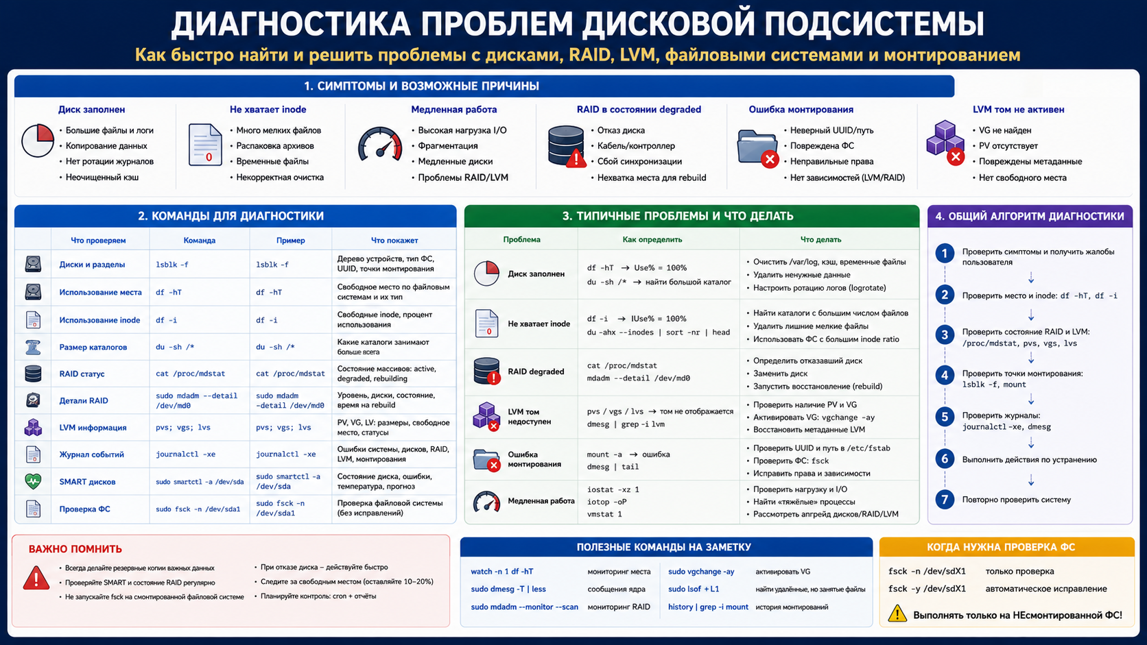
Диаграмма: диагностика проблем дисковой подсистемы

Slide 48
Единый сценарий практики связывает все уровни хранения
Добавить в учебную ВМ два диска и проверить их через lsblk
Создать RAID1, дождаться синхронизации и проверить /proc/mdstat
Использовать /dev/md0 как PV, создать vg_data и lv_apps
Создать ext4, смонтировать /srv/apps и настроить /etc/fstab по UUID
Создать snapshot, проверить Data% и удалить снимок после использования
Смоделировать отказ участника RAID, восстановить массив и проверить после перезагрузки

Slide 49
Итоги лекции
Linux-хранилище нужно понимать как цепочку уровней, а не как один диск
RAID дает отказоустойчивость дисков, LVM дает гибкое распределение пространства
Snapshot полезен кратковременно, но требует понимания консистентности данных
df, du, df -i, lsof, SMART, mdadm и /proc/mdstat проверяют разные уровни проблемы
UUID и проверка /etc/fstab защищают сервер от ошибок после перезагрузки
Перед заменой диска нужно идентифицировать устройство по надежным признакам

Slide 50
Контрольные вопросы
Чем диск, раздел, файловая система и точка монтирования отличаются друг от друга?
Почему RAID и LVM часто используют вместе?
Зачем перед vgextend выполнять pvcreate?
Почему snapshot нельзя считать полноценным backup?
Чем crash-consistent копия отличается от application-consistent?
Как по /proc/mdstat понять отказ участника RAID1?
Почему nofail опасен для критического каталога приложения?
Почему df может показывать занятое место, которое не видно через du?

